Slide 1


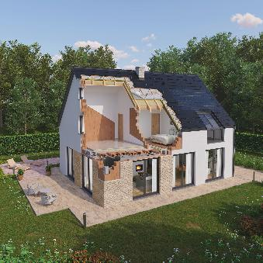
Le soluzioni wienerberger riflettono
i tre principi CAM dell‘involucro edilizio
Massività
Durabilità
Continuità
prestazionale
1

Slide 2

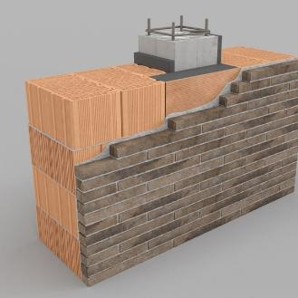
La massività del Sistema Porotherm favorisce il comfort abitativo
Il sistema Porotherm è un involucro massivo monostrato in grado di garantire comfort termico duraturo, grazie alla combinazione di massa continua e giunto sottile, senza l’impiego di isolanti aggiuntivi.
Sfasamento termico superiore alle 24 ore
Comportamento termico stabile in estate e inverno
Risposta naturale ai requisiti CAM
Comfort misurabile, con prestazIoni coerenti ai CAM 2025.
2

Slide 3
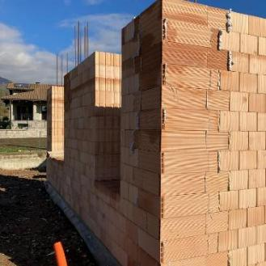
Continuità dell’involucro per prestazioni senza interruzioni
La continuità prestazionale nasce dall’integrazione tra muratura Porotherm, giunto sottile e accessori correttivi come Thermal T, che garantiscono la gestione efficace i nodi costruttivi.
Correzione termica dei nodi e riduzione dei ponti termici
Comfort termo-igrometrico e prevenzione muffe
Involucro omogeneo in laterizio
Prestazioni continue, verificate su tutto l’involucro.
3

Slide 4
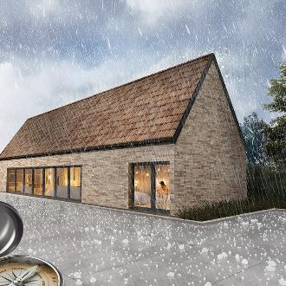
Il sistema parete-facciavista rafforza la durabilità
La combinazione tra parete massiva Porotherm e rivestimenti facciavista crea un sistema edilizio minerale durevole, stabile nel tempo e caratterizzato da prestazioni che non si alterano lungo il ciclo di vita dell’edificio.
Stabilità prestazionale per oltre 100 anni
Elevata resistenza agli agenti atmosferici
Minore necessità di manutenzione
Un sistema ingrato che dura nel tempo.
4

Slide 5

Il laterizio
sostiene l’efficienza e l’eccellenza dell’involucro
5

